Slide 1
El Embudo
Método Dinámico para Pronósticos
Orienta el proceso mental de flujo de ideas y elaborar un pronostico meteorológico objetivo
Mike Davison y José Gálvez

Slide 2
Análisis Meteorológico
Subjetivo vs. Objetivo
Los avances en telecomunicaciones hacen ahora posible en forma mucho mas sencilla la tarea de bajar las salidas de los modelos y los datos.
Antes, el problema con la elaboración de pronósticos utilizando técnicas subjetivas era que los meteorólogos tendían a sobre/sub estimar.
  No dos meteorólogos llegaban a la misma conclusión y/o pronostico
  Ej. La divergencia en altura se presenta en forma discreta en los conglomerados convectivos, y no abarca grandes regiones en un momento dado

Slide 3
Flujo Mental de Ideas
El responsable de un centro de análisis y pronostico necesita asegurarse que los pronosticadores sigan un procedimiento común cuando evalúan las variables atmosféricas.
  Eso significa que se debe establecer un sistema que permita uniformar el producto del centro a su cargo.
El Embudo, aunque parezca simple como idea, ayuda al meteorólogo a canalizar el proceso mental de análisis y respeta los fundamentos científicos de la dinámica de la atmósfera.
Idealmente todo pronosticador, independientemente de su nivel de experiencia debería arribar a conclusiones similares.
  El proceso necesita se respete el orden y contenido de una lista de control

Slide 4
¿Como Trabaja el Método de Pronostico del Embudo?

Slide 5
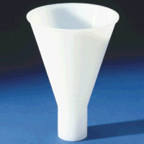
Añada datos de sondas, obs sinópticos, imágenes de satélite
Añada Tequila, Pisco y Ron a Gusto
En ausencia de datos reales, añada las sobras de la salida del modelo anterior
Ejecute protocolos de control de calidad

Slide 6
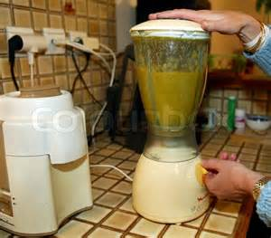
Mezcle por unas 3:00 a 3:30 hrs todos los componentes en una licuadora a alta velocidad.
Nota: Sumamente peligroso, se recomienda que los menores operen bajo la supervisión de un adulto

Slide 7
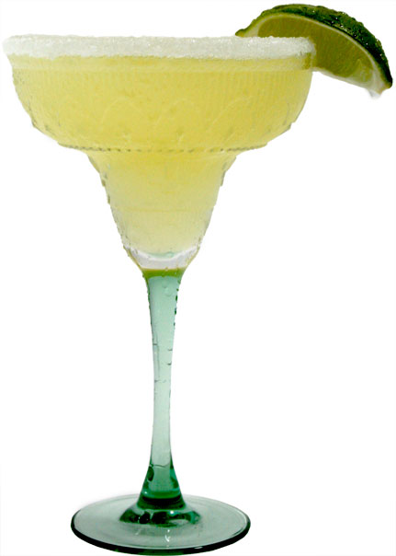
PRONOSTICO
Si el pronosticar fuese así de fácil...

Slide 8
El Método del Embudo Considera los Parámetros que Controlan la Dinámica
¿Divergencia o Convergencia en altura?
¿Columna de aire estable o inestable?
  LI
  KI
  SSI
  TTI
  CAPE/CINS
  GDI
¿Gatillador/Disparador?
¿Divergencia o Convergencia en Niveles Bajos?
¿¿Contenido de Agua??
  Razón de Mezcla
  Td
  PW
  RH?
    Solo cuantifica la saturación, NO el contenido.

Slide 9
Divergencia Niveles Superiores

Slide 10
Divergencia en Altura
El pronosticador necesita considerar las fuentes de ventilación en altura. Su presencia es esencial para sustentar la convección profunda .
  Las vaguadas, dorsales y núcleos de viento máximo en corriente en chorro pueden ser fuentes de divergencia en altura
También debe considerarse la convergencia en altura, y su posible impacto negativo en los procesos convectivos.

Slide 11
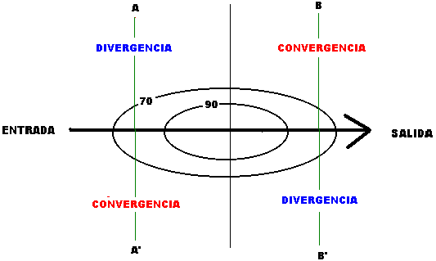
Modelo Conceptual de Corriente en Chorro en el Hemisferio Sur
Nota: Esto representa condiciones ideales en un flujo zonal.
Notes:
Aquí vemos una representación conceptual de un jet ideal en el Hemisferio Sur. La entrada izquierda y la salida derecha son divergentes, mientras que la entrada derecha y la salida izquierda son convergentes. Note que las áreas de divergencia y convergencia con relación a la entrada y la salida de la corriente en chorro son lo opuesto/inverso a lo que se observa en corrientes en chorro en el hemisferio norte.

Slide 12
Jet en Curvatura Ciclónica (HS)
Se pierde la certeza en la región convexa del jet.
?
?
Max
Convergencia
Divergencia
Notes:
Adaptado de Beebe and Bates 1955

Slide 13
Jet en Curvatura Anticiclónica (HS)
Se pierde la certeza en la región convexa del jet.
Divergencia
Convergencia
Max
?
?
Notes:
Adaptado de Beebe and Bates 1955

Slide 14
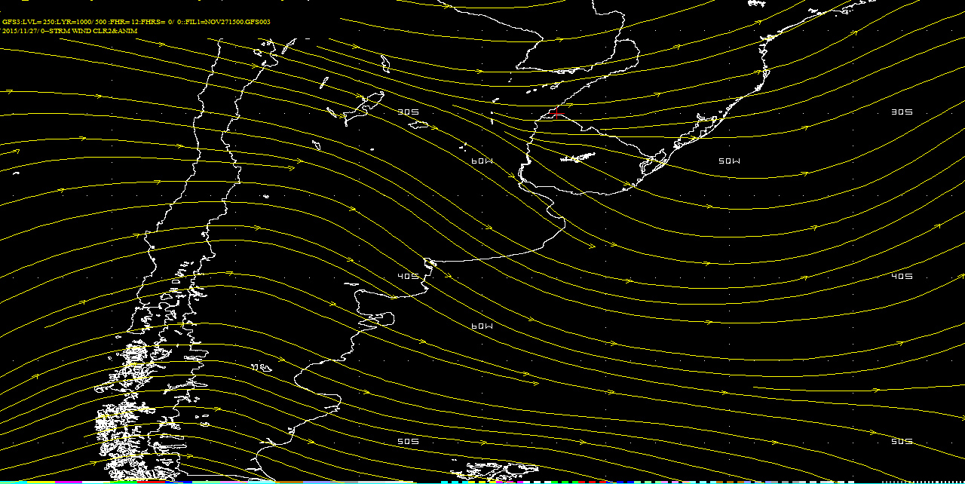
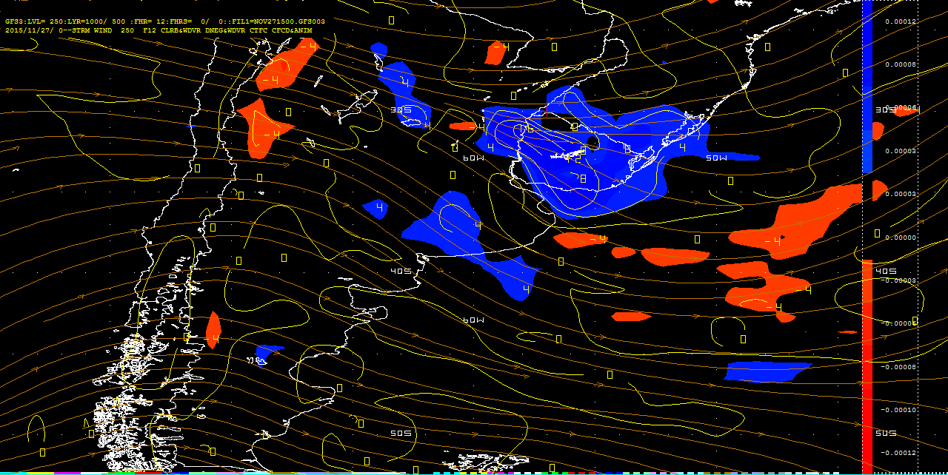
Divergencia en 250 hPa
Convergencia
Divergencia Fuerte
Convergencia
Divergencia Débil
Pronostico Subjetivo de Divergencia
Pronostico Objetivo de Divergencia

Slide 15
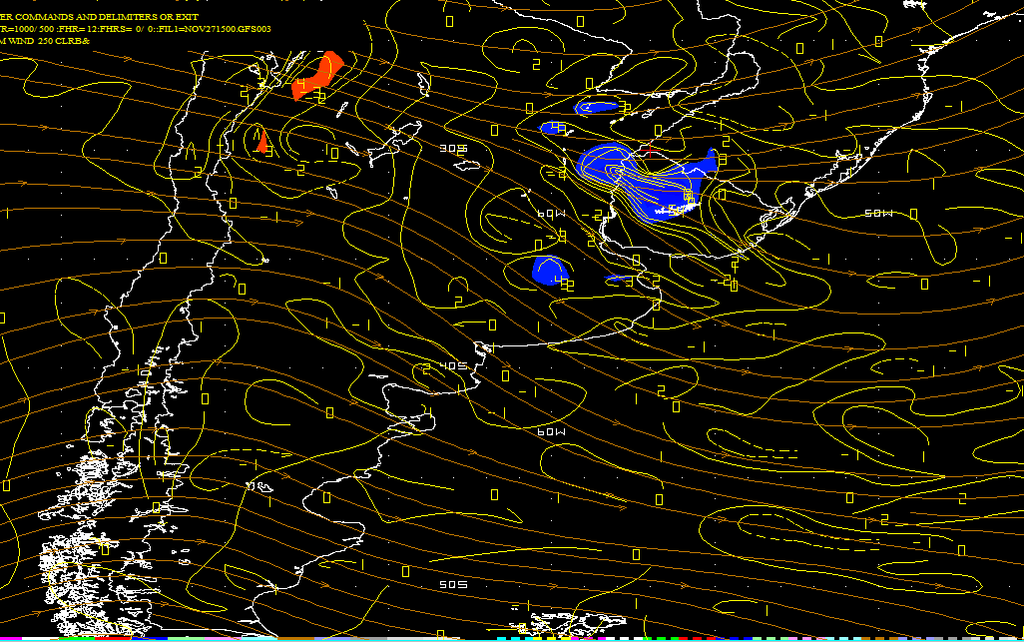
Divergencia Nivel Medio-Superior
  Evaluación de la divergencia en una capa proporciona una perspectiva de lo que esta ocurriendo en toda la columna.

Slide 16
Estabilidad de la Columna

Slide 17
Estabilidad de la columna
Los índices presenta una manera para el meteorólogo juzgar que cuan fácil se le hace a la atmosfera el liberal energía.
  Muchos fueron diseñados décadas atrás con latitudes medias en mente.
  Su aplicación en los trópicos es muy limitada.
Los índices SI y LI generalmente funcionan bien con sistemas de latitudes medias.
  En los trópicos, producen resultados limitados en presencia de sistemas troposféricos de altura, tales como, las TUTTs.
Evaluación de procesos termodinámicos en toda la camada atmosférica dan mejores resultados
  GDI: Diagnostica masas tropicales y subtropicales
  CAPE: Diagnostica masas subtropicales

Slide 18
Gálvez-Davison Index (GDI)
Considera la inestabilidad convectiva en la columna
Impacto de:
  Núcleos fríos en altura
  Inversiones
  Intrusiones de aire seco
  Terreno
Discierne entre convección llana y profunda

Slide 19
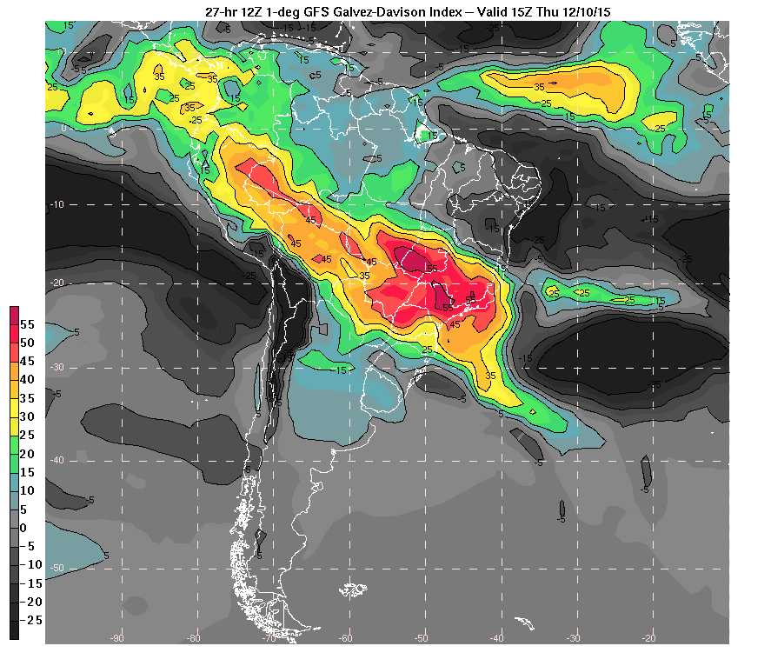
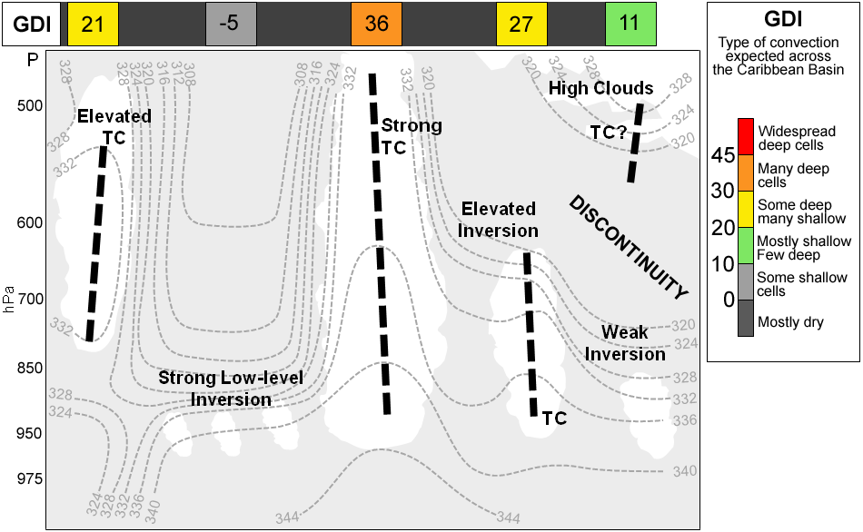
Evaluando Potencial de Convección Profunda – GDI

Slide 20
CAPE
Representa la energía potencial de parcelas de aire que ascienden sobre el nivel de convección libre (LFC).
  Mientras mas bajo el LFC, mayor probabilidad de desarrollo.
Otra manera de evaluar el potencial/riesgo de tiempo severo
  Unidades de Joules por Kilogramo
Representa la cantidad de energía disponible para “forzar” una parcela de aire a ascender
  También representa la cantidad de trabajo una parcela ejerce en el medio ambiente.
Notes:
http://www.tornadochaser.net/cape.html

Slide 21
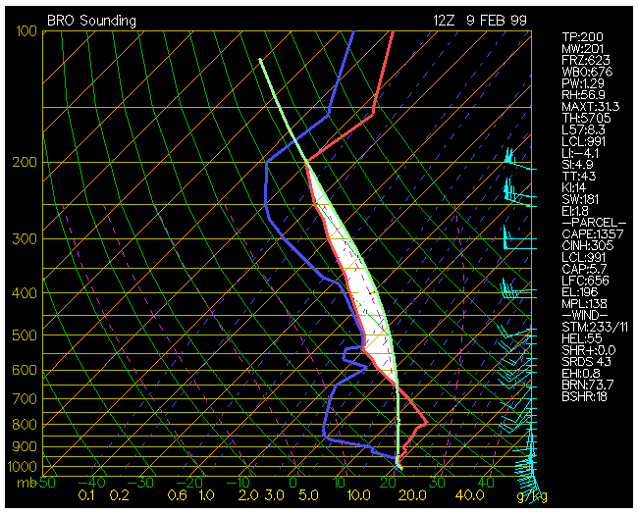
Áreas Positivas/Negativas
Notes:
El área positiva en la curva termodinámica nos muestra el potencial de una parcela de aire a ascender, mientras mayor esta área, y mientras mas baja se encuentre, mejor potencial.

Slide 22
CAPE
Valor de CAPE
Potencial de Convección
0
Estable
0-1000
Marginalmente Inest.
1000-2500
Moderadamente Inest.
2500-3500
Bien Inestable
3500+
Extremadamente Inest.
Fuera de latitudes medias, su aplicación es muy limitada

Slide 23
Tormentas Severas
Tormentas con vientos mas de 50 Kt
Granizo presente, con diámetro de 20mm
Presencia de Tornados
Riesgo de tormenta severa cuando topes convectivos llegan a 1.5 Km. de la tropopausa
  Cuando disponible utilicen temperatura/altura de la tropopausa derivada de sondas, o pronostico del modelo.
  Comparen topes fríos observados en satélite vs. temperatura de la tropopausa

Slide 24
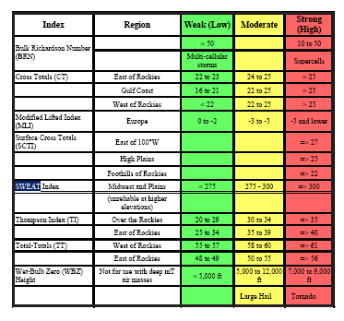
Indicadores de Tiempo Severo
Índices, para ser representativos, tienen que ser evaluados y calibrados a la región donde se van a aplicar. También tienen que considerar como funcionan durante el cambio de las estaciones

Slide 25
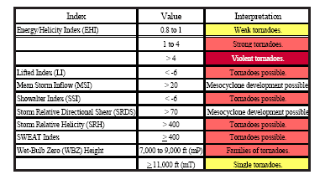
Indicadores de Tornados

Slide 26
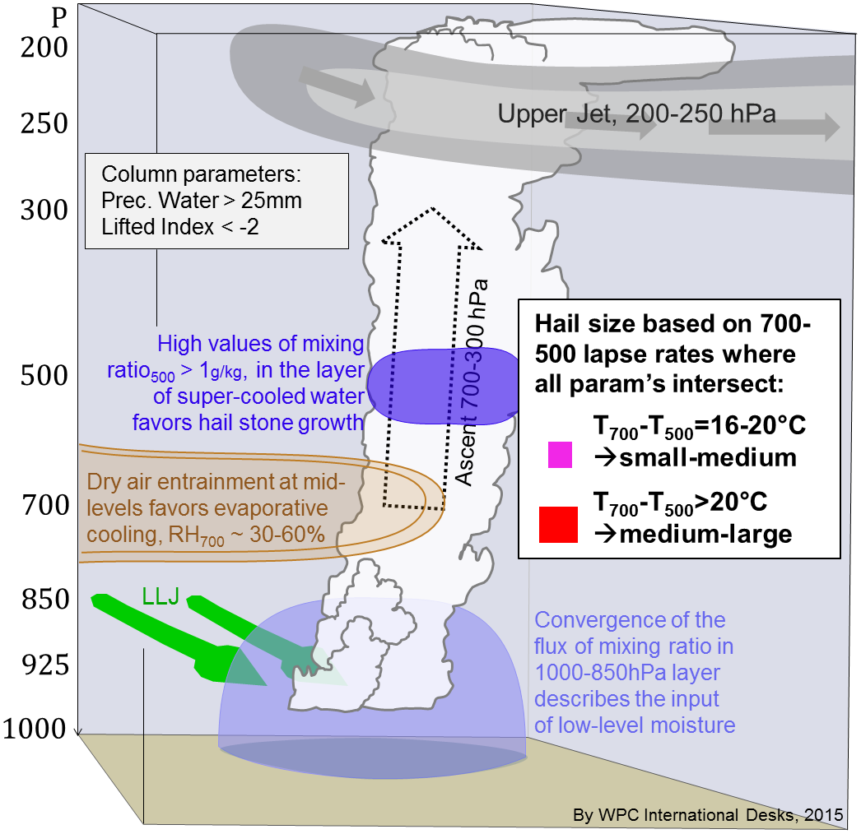
Condiciones Favorables para Granizo
http://www.wpc.ncep.noaa.gov/international/internal/FORECAST_MACROS/HAIL/

Slide 27
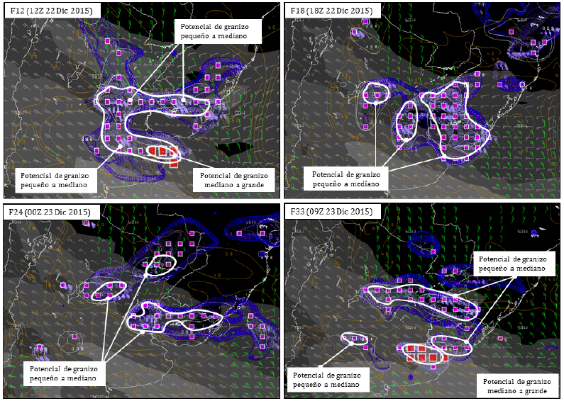
Potencial de Granizo
http://www.wpc.ncep.noaa.gov/international/internal/FORECAST_MACROS/HAIL/

Slide 28
Gatillo

Slide 29
Gatillador/Disparador
Mecanismo que facilite, o incite, la liberación de energía
Calentamiento diurno
Perturbaciones en niveles medios/aire frío
Frentes y líneas de cortante prefrontal
Convergencia de brisas Mar/Tierra
  Calentamiento diurno
  Forzamiento topográfico

Slide 30
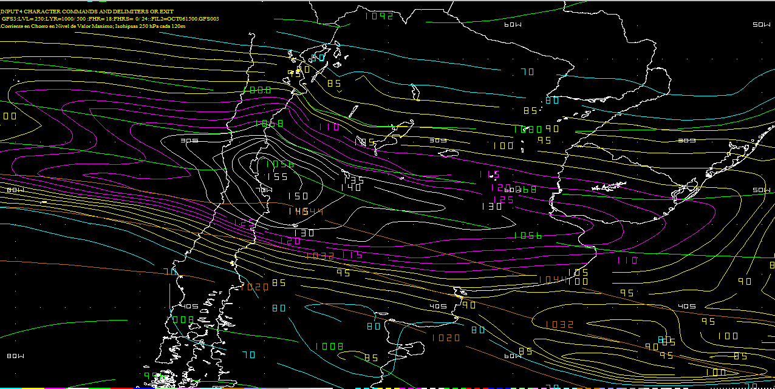
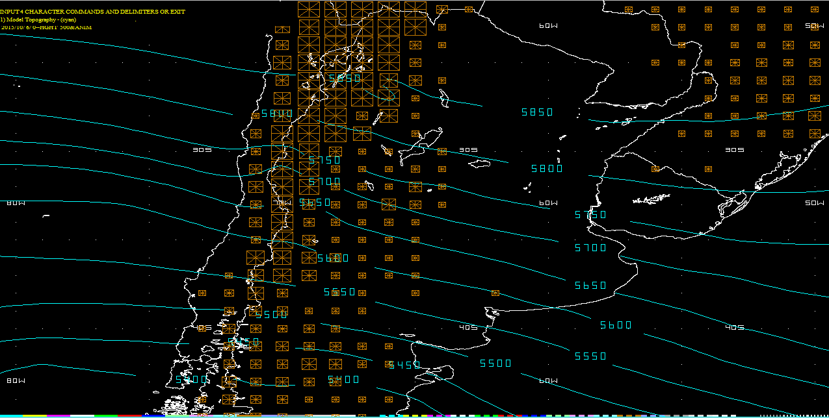
Ondas de Sotavento
Flujo fuerte y perpendicular a la cordillera favorece la generación de perturbaciones del lado de sotavento, las cuales actúan como gatillador.
Corriente en Chorro y las Isohipsas en 250 hPa
Isohipsas en 500 hPa y Terreno del Modelo

Slide 31
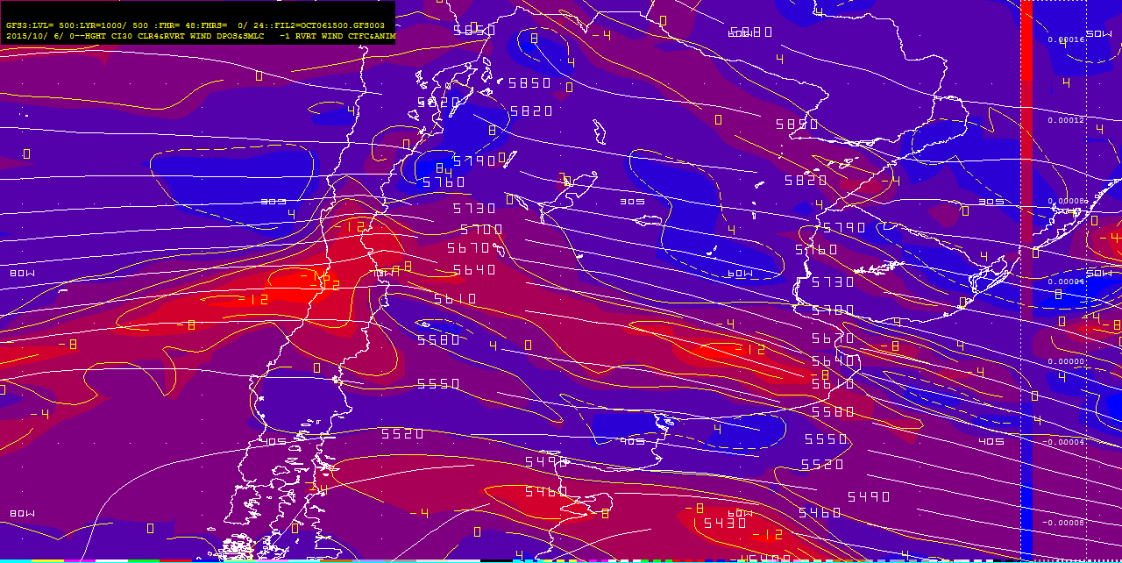
Gatillo: Vorticidad
(Ciclónica en Rojo)

Slide 32
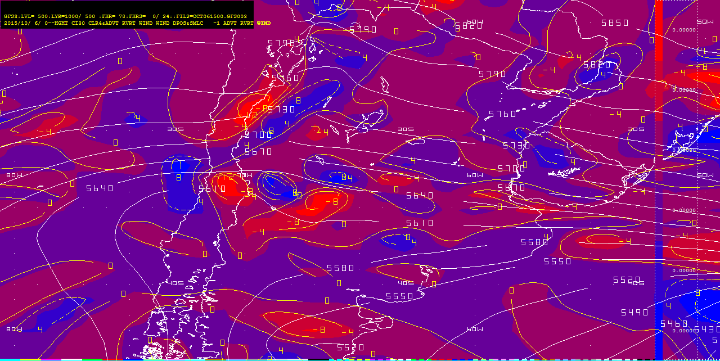
Advección de Vorticidad
No simplemente considere el valor absoluto de la vorticidad, también se debe considerar la advección por el viento total.

Slide 33
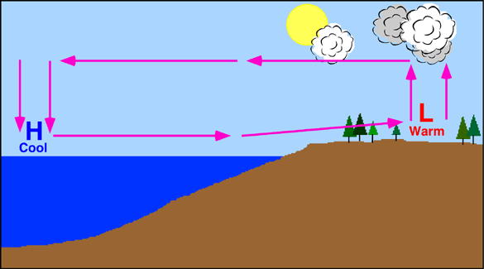
Brisa de Mar

Slide 34
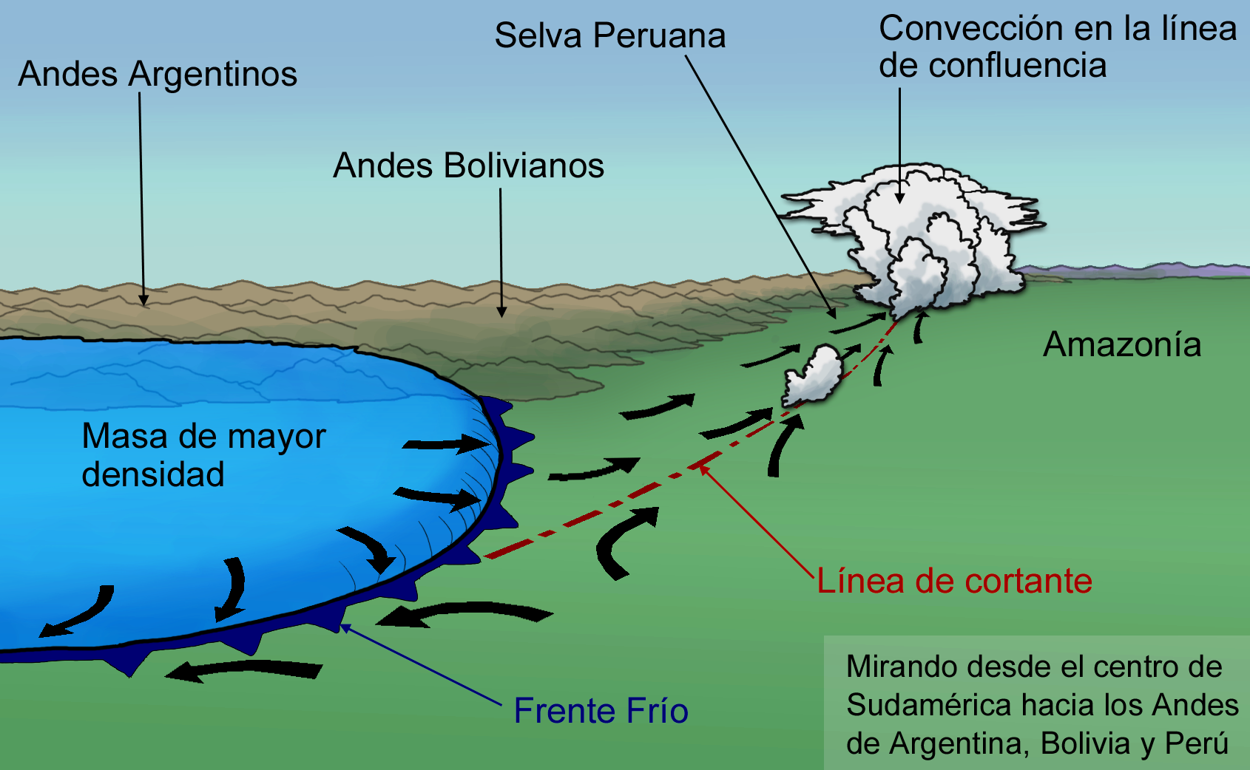
Frentes y Shear Lines
LINEA DE CORTANTE: Asíntota confluente (cambio solo en el viento).
FRENTE: Cambio de masa de aire.

Slide 35
Convergencia en Bajo Nivel

Slide 36
Convergencia en Niveles Bajos
La convergencia en niveles bajos es necesaria para que las parcelas asciendan sobre el LCL/CCL.
Las perturbaciones en niveles bajos, tales como, brisa de mar, brisa de tierra, vaguadas inducidas, frentes, etc. constituyen una buena fuente de convergencia en niveles bajos.
También se debe considerar la presencia de líneas de cortante prefrontales (shear lines) y los frentes.

Slide 37
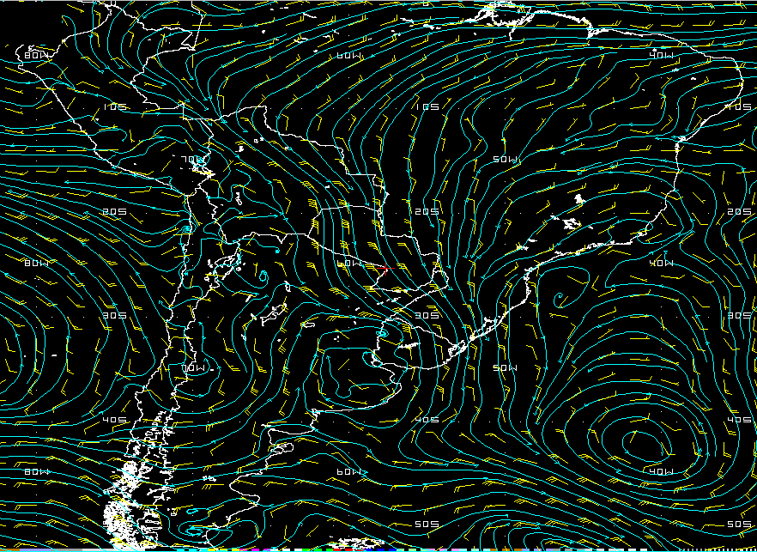
Ciclogénesis / Flujo en 850 hPa
Jet del Norte
Flujo Confluente
Jet del Sur
L

Slide 38
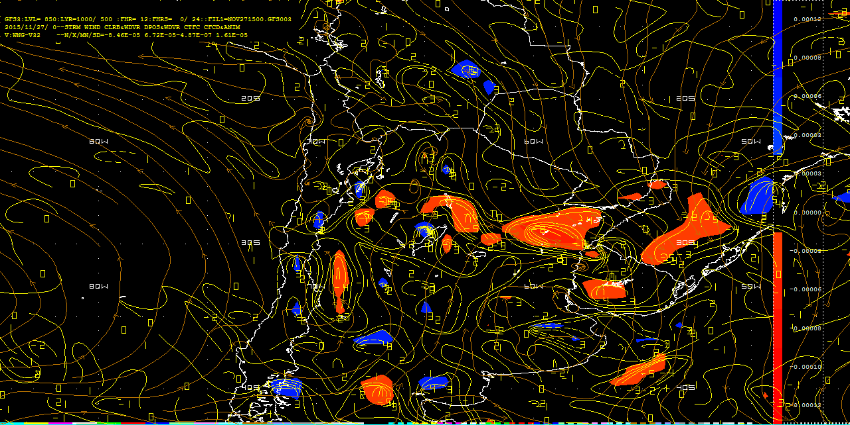
Convergencia en 850
(Rojo Convergencia)

Slide 39
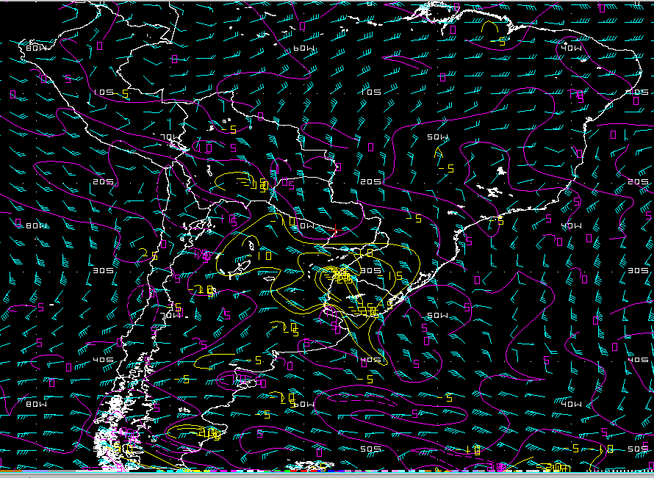
Divergencia en Niveles Bajos (SPF-500 hPa)
Convergente

Slide 40
¿Porque usar la Divergencia de la Capa Promedio de SPF-500 hPa?
La Atmósfera es un fluido tridimensional.
  Fijar la atención en un solo nivel podría conducir a conclusiones erróneas.
  Evaluación de la divergencia en una capa proporciona una perspectiva de lo que esta ocurriendo en una columna.

Slide 41
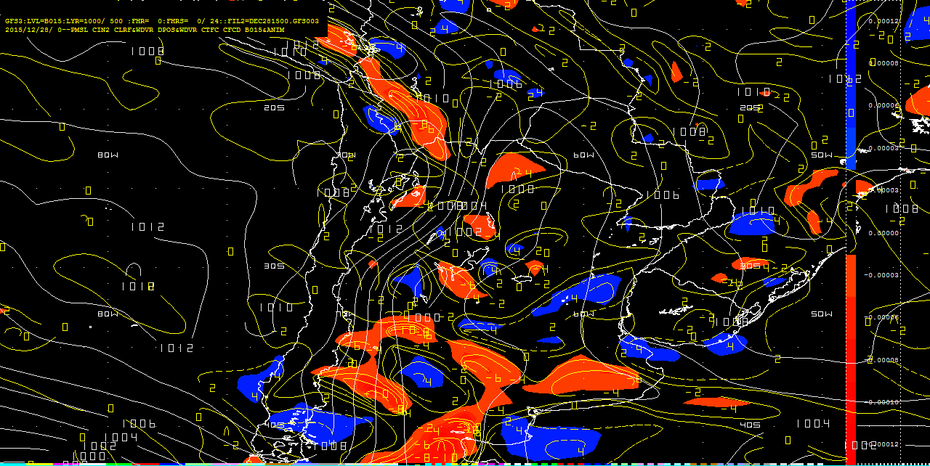
Vaguada Termal NO de Argentina
(Convergencia en Rojo)

Slide 42
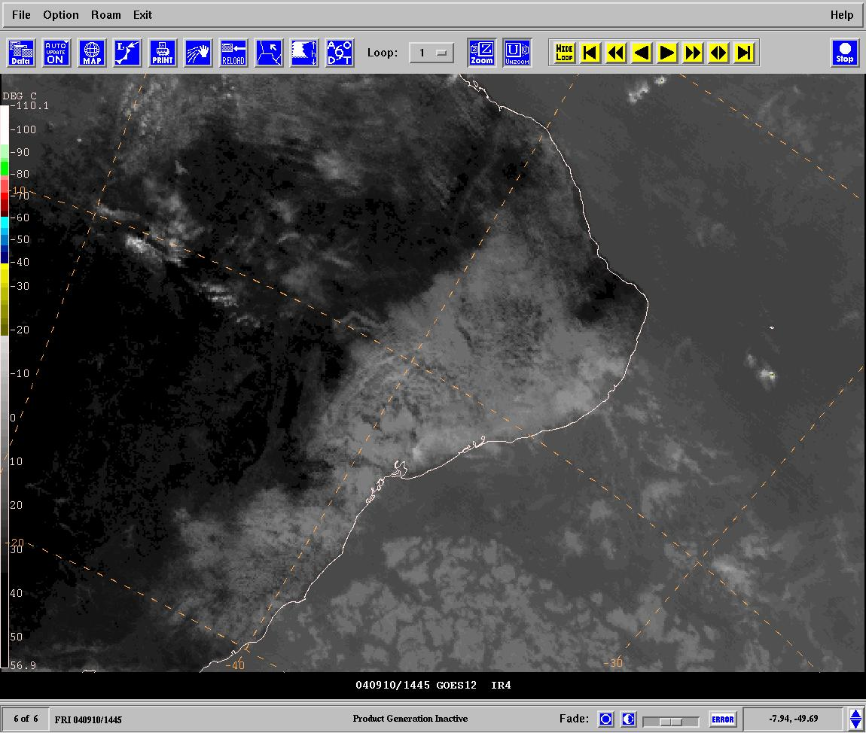
Convergencia de los Alisios
Notes:
La imagen de satélite muestra un área de nubosidad con temperatura de los topes entre los 10 y 0C, sugiriendo que son nubes de topes bajos y posiblemente convección llana.

Slide 43
Cuantifique el Contenido de Agua
Recuerde, sin agua no hay tiempo presente!!!!

Slide 44
Contenido de Agua
Valores altos de Humedad Relativa en si mismo no constituyen necesariamente un alto contenido de agua.
  La Humedad Relativa solo nos indica que tan cerca de la saturación están las parcelas!!!
Para estimar el potencial de agua precipitable en un determinado sistema, el meteorólogo debe:
  Determinar las fuentes de humedad/agua
  Evaluar el contenido de agua (Cuantificarlo).
    Punto de roció (Td), Razón de Mezcla (w) y agua precipitable (PW).
SIN agua > No hay tiempo sensible

Slide 45
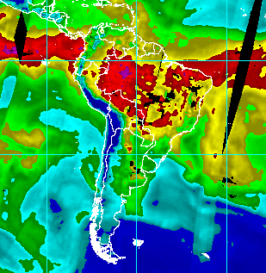
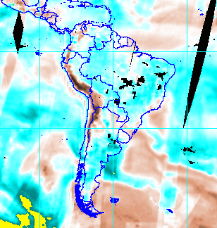
Análisis de Agua Precipitable

Slide 46
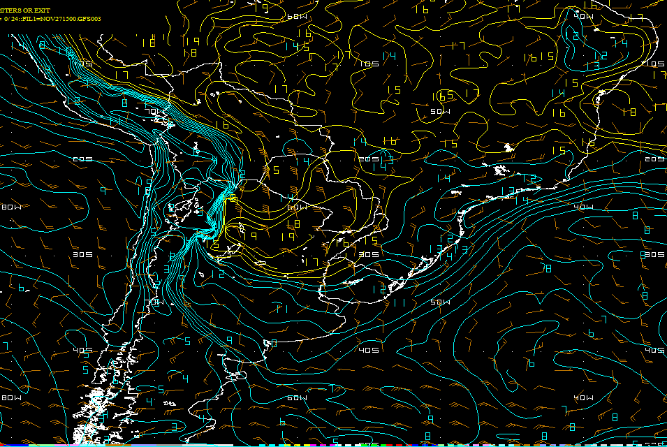
Razón de Mezcla en Capa Limite

Slide 47
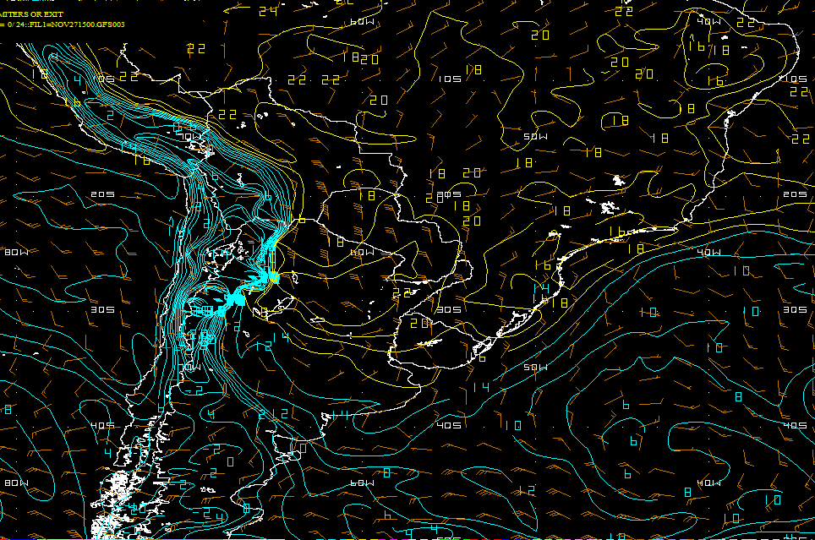
Temp. Punto de Roció en Capa Limite
Los valores de temperatura de punto de roció sobre 18C, e idealmente cerca de los 20C, son elemento importante para alimentar la convección organizada y profunda (calor latente)

Slide 48
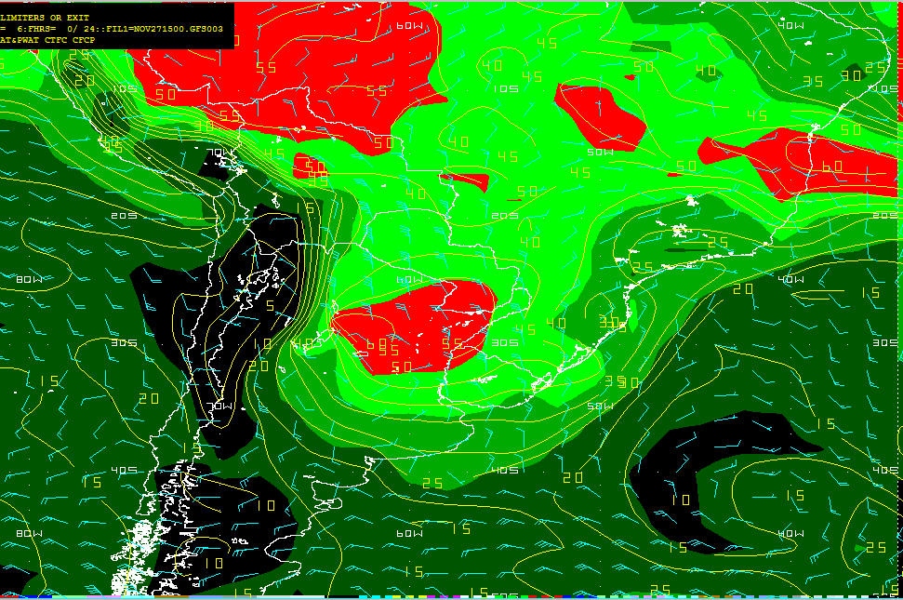
Contenido de Agua Precipitable
En contraste a razón de mezcla y puntos de roció en un nivel dado, el Agua Precipitable cuantifica contenido de agua en una columna.

Slide 49
Tiempo Severo
Vigilancia

Slide 50
Monitoreando Tiempo Severo
Imágenes de Satélite
Detector de Rayos
Radar

Slide 51
Imágenes de Satélite
Cuando topes convectivos se acercan y/o penetran la tropopausa, la probabilidad de que la celda sea severa es muy alta.
  Típicamente cuando el tope se presenta a unos 1.5Km (5,000 pies) de la tropopausa
Monitoreo:
  Necesitamos la temperatura de la tropopausa para el periodo de interés
  Imágenes de satélite IR4

Slide 52
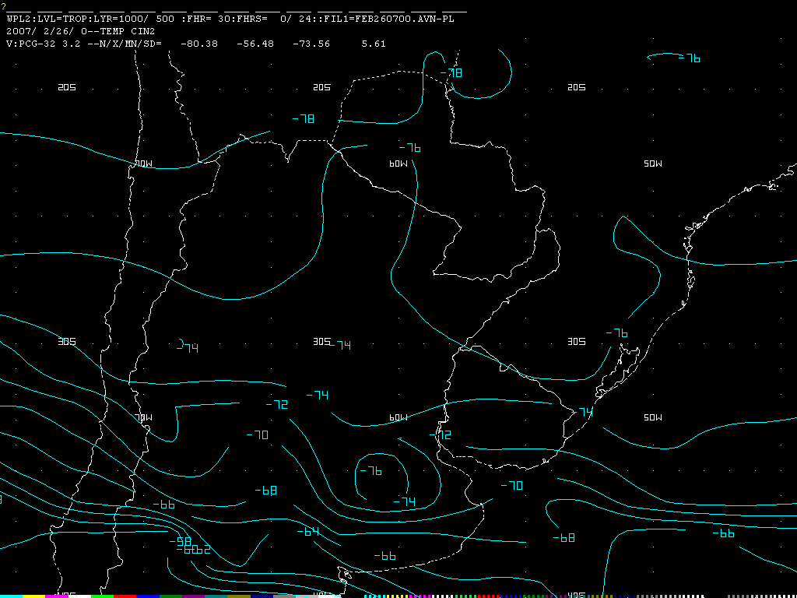
Temperatura Tropopausa (ºC)
(TEMP TROP)
Temperatura de la Tropopausa = -74C

Slide 53
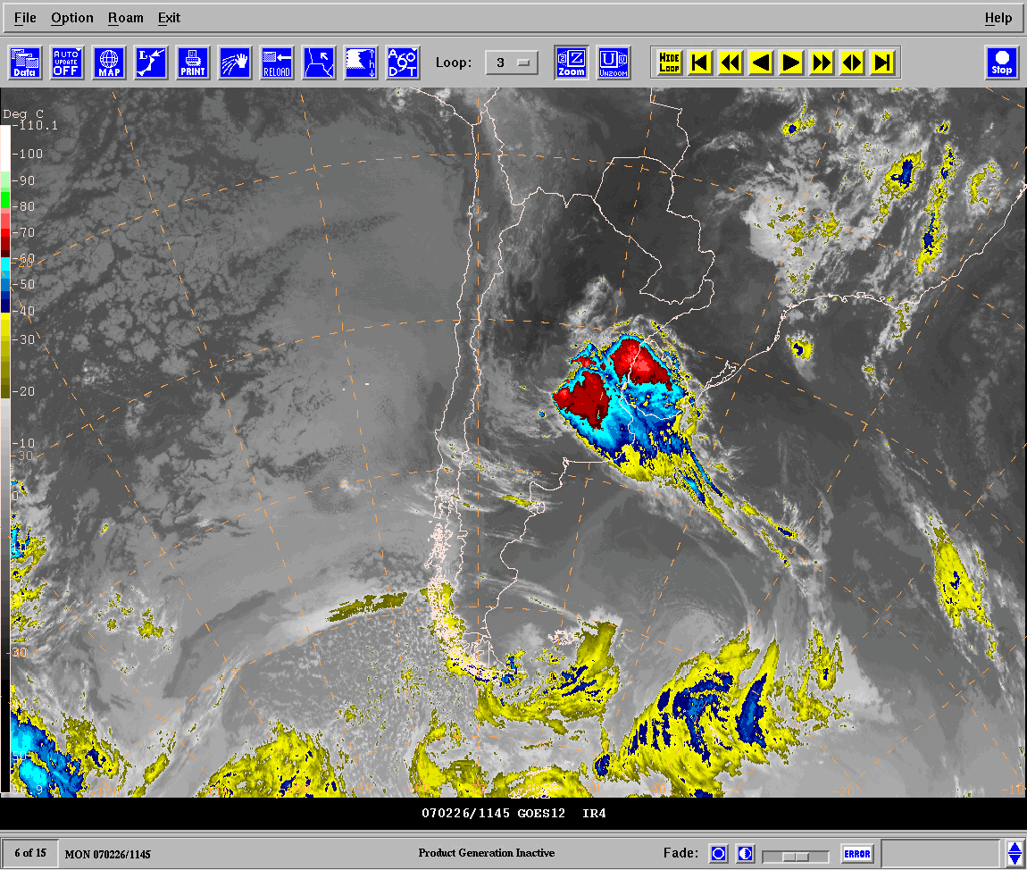
Animación Imagen IR 26-27/02/07 (12Z-12Z)
Topes Fríos Llegan a los -80C

Slide 54
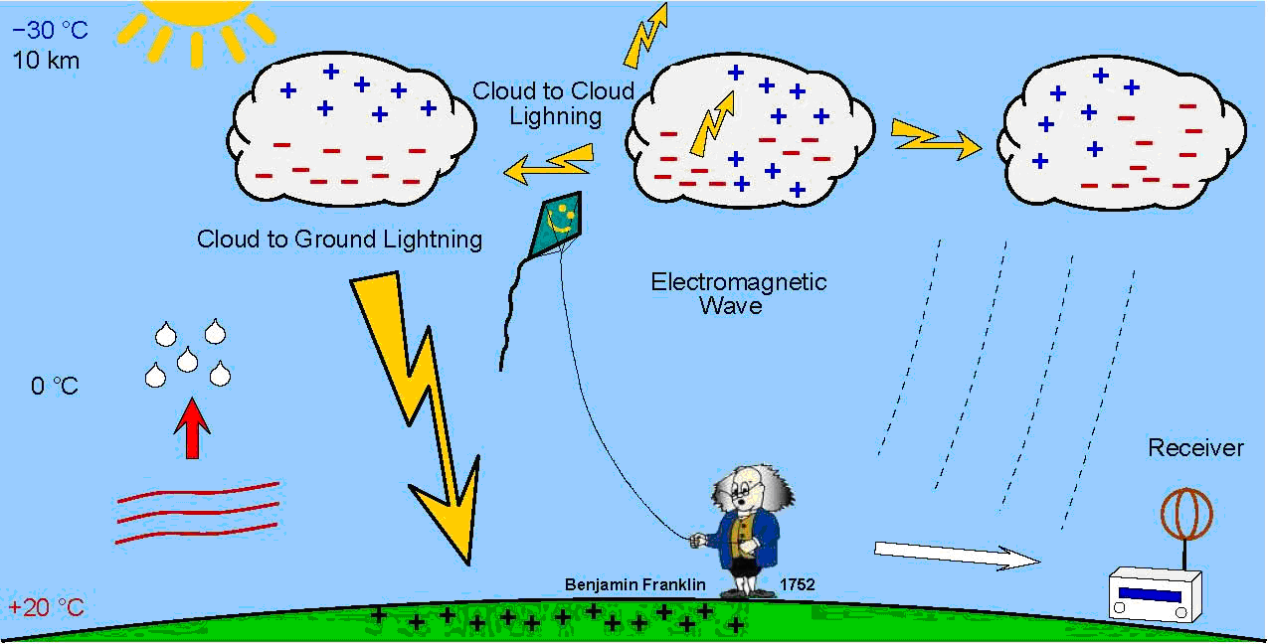
Detección Remota de Rayos
Detectores de descargas eléctricas nos proveen un capacidad continua e instantánea para monitorear

Slide 55
Aplicación del tipo de Descarga
Descargas Negativas
  Espacial
    Localización de la tormenta
    Movimiento
    Cobertura
  Temporal
    Comienzo
    Intensificación
    Disipación
    Re-desarrollo
Descargas Positivas
  Formación de la nube yunque (Ci/CS)
  Que el CB se esta disipando (basado en la frecuencia de relámpagos)
  Generalmente mas descargas negativas que positivas
    Excepción: Tormentas Severas

Slide 56
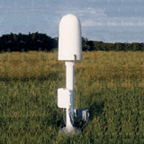
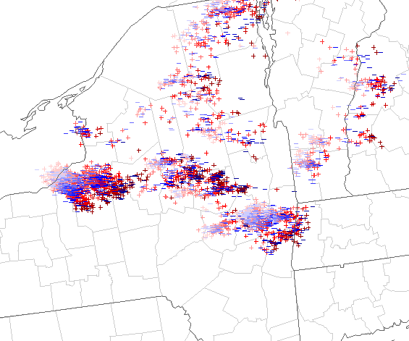
Detector de Descargas Eléctricas
National Lightning Detection Network
(Red Nacional para la Detección de Rayos)
Notes:
Advanced Lightning Detection Finder (ALDF) Detector magnético de descargas eléctricas. Este es uno de 130 detectores en una red que cubre todos los E.E.U.U. Cada detector estima la distancia hacia una descarga eléctrica detectada. La posición final es determinada por medio de triangulación. Cada uno de estos censores pueden detectar rayos de nube a tierra a una distancia de 400Km. Detecta un 90% de todos los rayos de nube a tierra en un radio de 100Km.

Slide 57
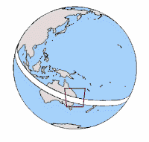
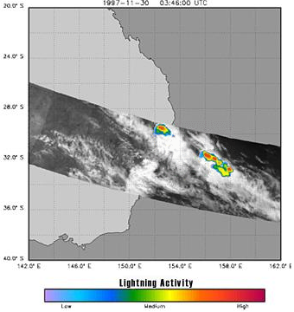
Detección Desde el Espacio
Note que con la próxima generación de satélite, con el GOES R, se va a tener esta capacidad de monitoreo en las Américas
Notes:
Esta es una imagen capturada en noviembre 30, 1997, cuando el satélite originalmente empezó operaciones. Lo importante de esta imagen es el entender que no toda nube produce relámpagos/rayos.

Slide 58
Radares Meteorológicos: Doppler
El Radar nos permite monitorear las condiciones atmosféricas en tiempo real
  Detección automática de:
    Granizo
    Mesociclones
    Tornados

Slide 59
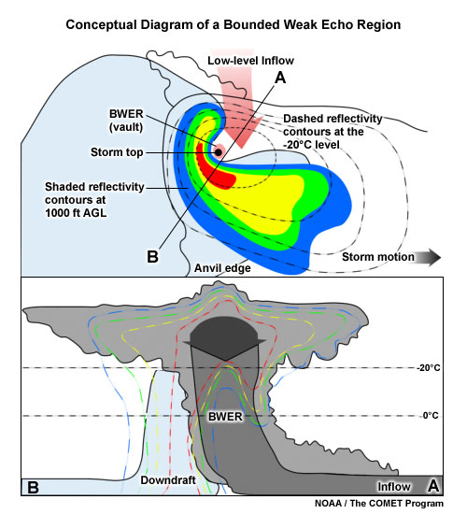
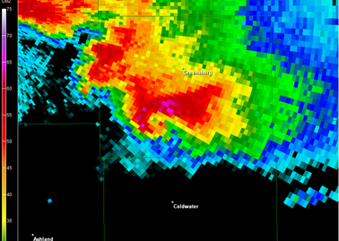
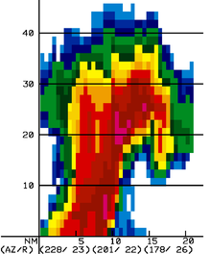
Detección Remota: Radar

Slide 60
Lista de Control
Evaluación de diferentes sistemas, como seria una Tormentas en Sudamérica.

Slide 61
¿Problemas con la Aplicación del Método?
Es un método tipo recetario para la evaluación de la dinámica de la atmósfera
Puede que sea demasiado simplista.
Pero al menos establece una metodología y una disciplina conveniente de seguir en el trabajo de los meteorólogos.

Slide 62
Ejemplo

Slide 63
Evalué la Divergencia en Niveles Superiores

Slide 64
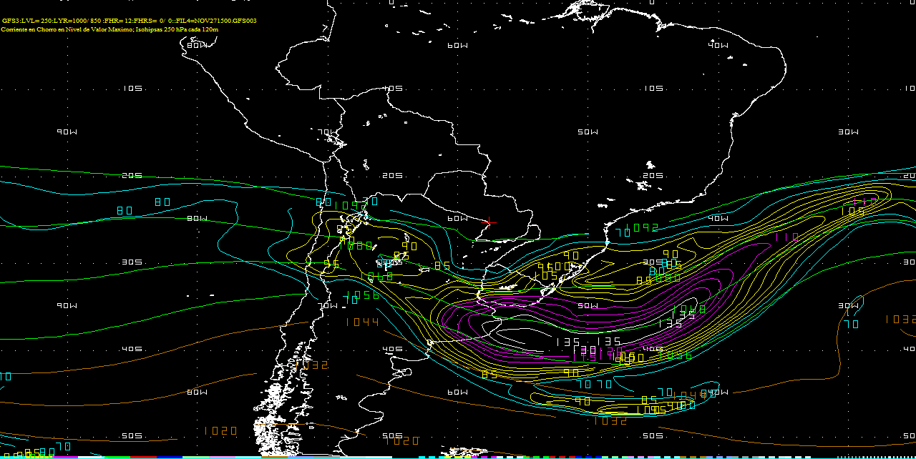
Corriente en Chorro
¿Dónde esperamos divergencia en el Continente?

Slide 65
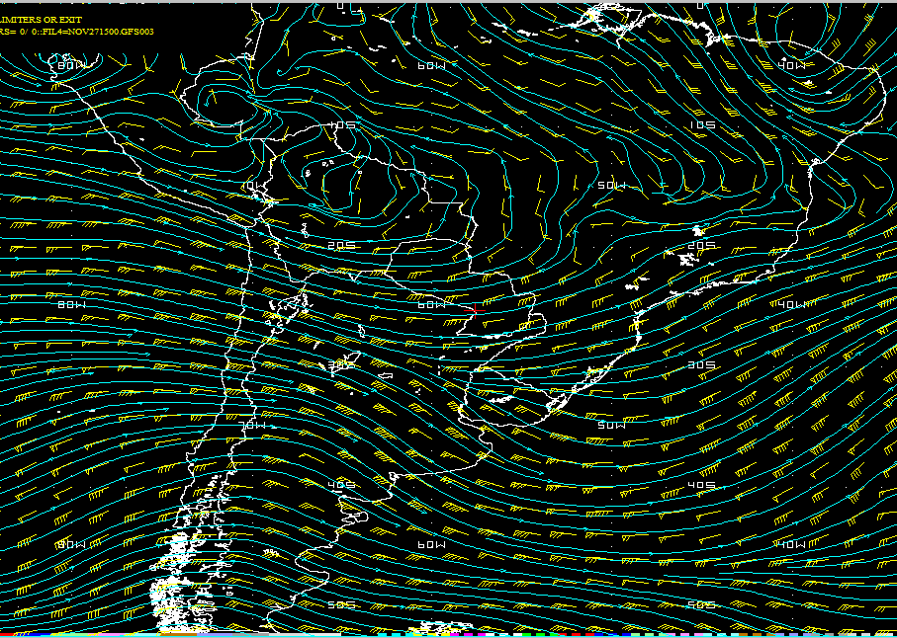
250 hPa Vientos y Líneas de Flujo
Flujo Perpendicular
Flujo Difluente

Slide 66
Modelo Conceptual de Corriente en Chorro en el Hemisferio Sur
Nota: Esto representa condiciones ideales en un flujo zonal.
Notes:
Aquí vemos una representación conceptual de un jet ideal en el Hemisferio Sur. La entrada izquierda y la salida derecha son divergentes, mientras que la entrada derecha y la salida izquierda son convergentes. Note que las áreas de divergencia y convergencia con relación a la entrada y la salida de la corriente en chorro son lo opuesto/inverso a lo que se observa en corrientes en chorro en el hemisferio norte.

Slide 67
Corriente en Chorro
Análisis Subjetivo de Divergencia
Div

Slide 68
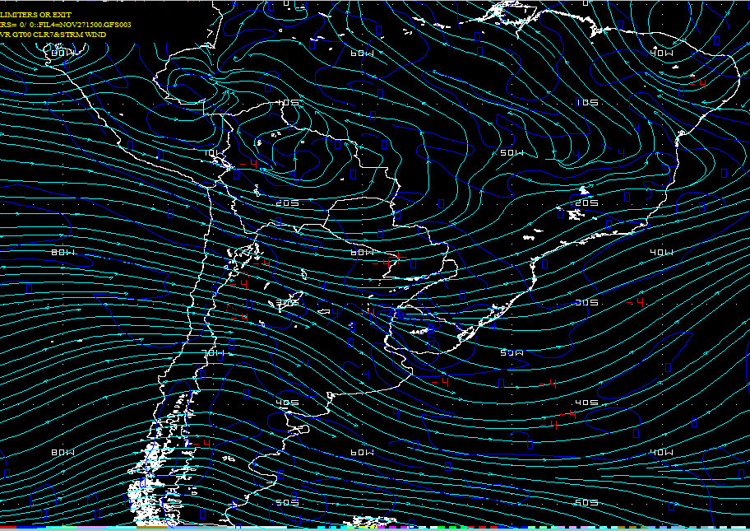
250 hPa Líneas de Flujo y Div.
Flujo Divergente

Slide 69
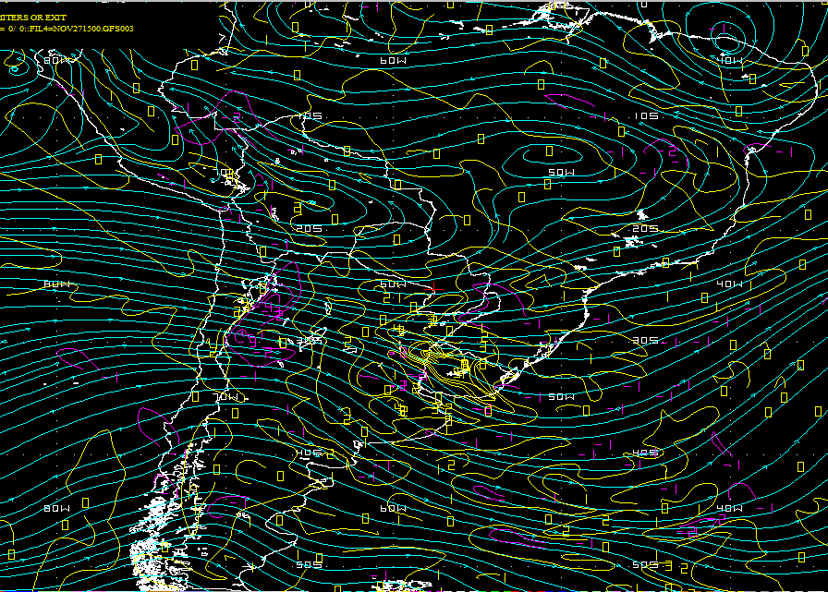
Divergencia y Flujo Medio (Capa 500-250 hPa)
Flujo Divergente

Slide 70
¿Porque usar la Divergencia de la Capa Promedio de 500-250 hPa?
La Atmósfera es un fluido tridimensional.
  Fijar la atención en un solo nivel podría conducir a conclusiones erróneas.
  Evaluación de la divergencia en una capa proporciona una perspectiva de lo que esta ocurriendo en una columna.

Slide 71
Evalué Gatilladores en Niveles Medios

Slide 72
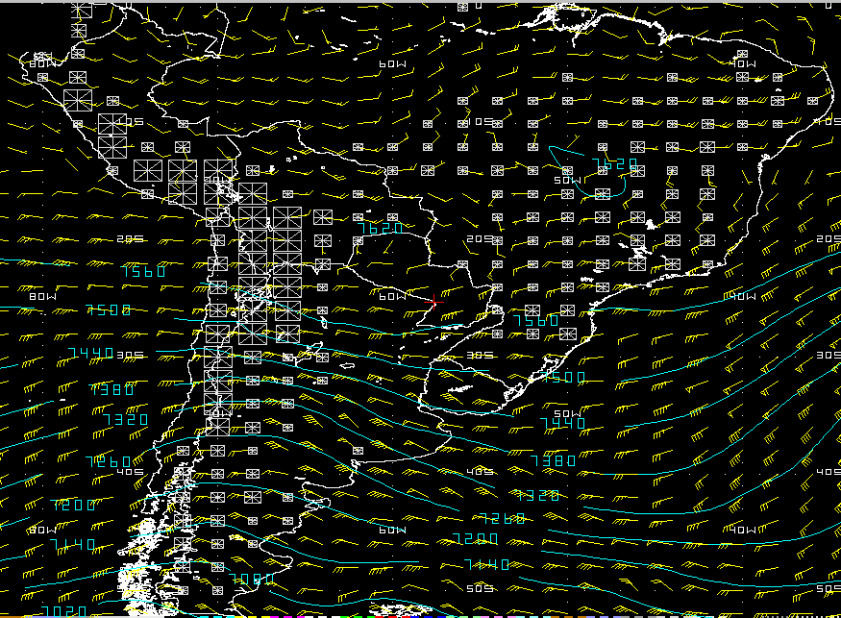
Flujo en 400 hPa
Flujo Perturbado / Onda de Montaña
Flujo Perpendicular

Slide 73
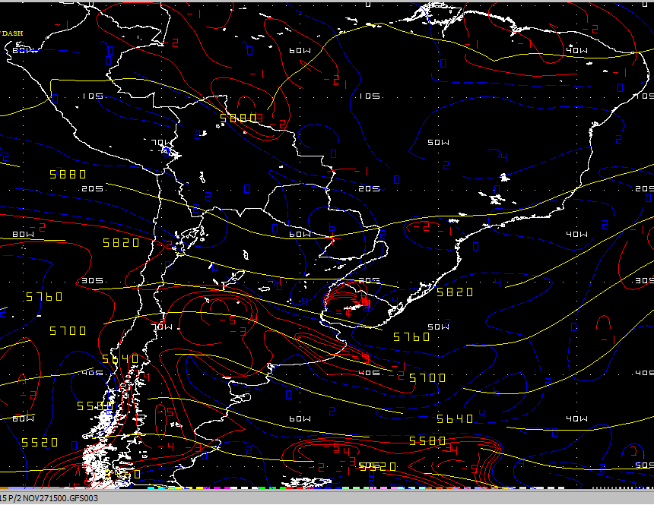
Isohipsas de 500 hPa y RVRT
Vórtices Ciclónicos

Slide 74
Evalué la Divergencia y/o Convergencia en Niveles Bajos

Slide 75
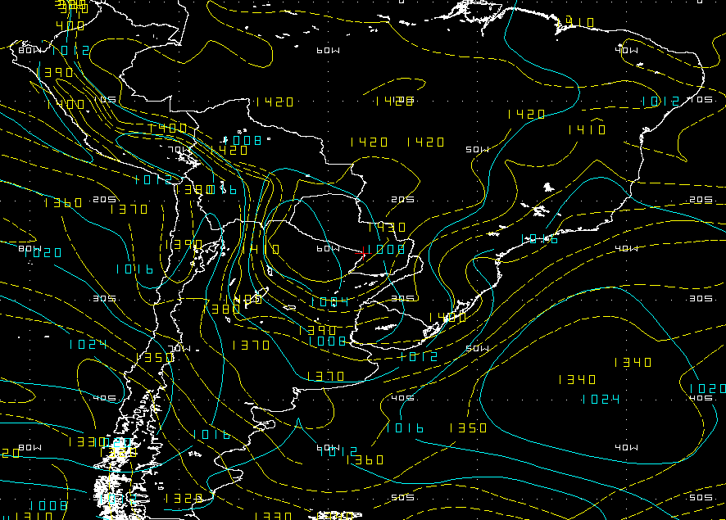
Presión Nivel del Mar y Espesor 1000-850hPa
El profundo espesor característico en los sistemas de Latitudes Medias, generalmente no pasa de los Subtrópicos, y muy raras veces se presenta en los Trópicos. Por lo tango es mas representativo el analizar el campo de espesores de 1000 - 850 hPa.
L
L
L

Slide 76
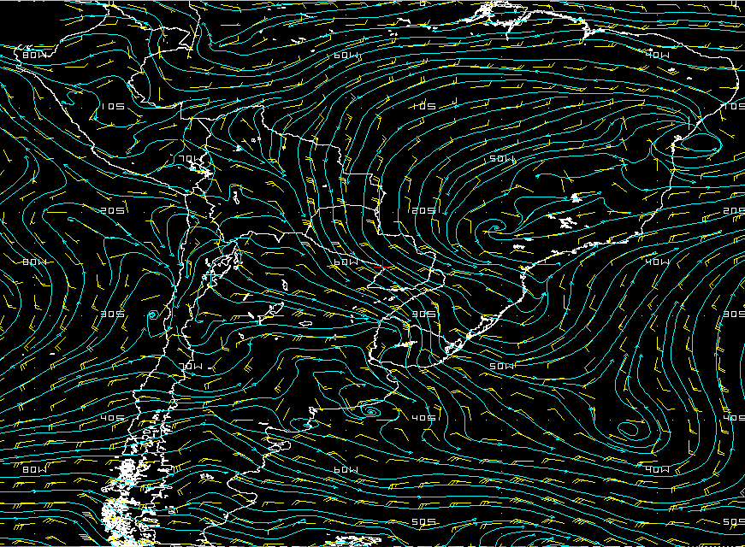
700 hPa Vientos y Líneas de Flujo
Flujo Confluente

Slide 77
850 hPa Vientos y Líneas de Flujo
Jet del Norte
Flujo Confluente
Jet del Sur

Slide 78
Análisis Subjetivo: Fuentes de Convergencia en Niveles Bajos
En este ejemplo, hay dos fuentes que pueden contribuir a un patrón convergente a escala sinóptica:
  Frente en superficie undulado en el sur de Brasil-Norte de Uruguay-Noroeste de Argentina
  La otra es la asíntota confluente que vemos casi paralela al frente y la cual esta evidente en los niveles de 700 y 850 hPa.
Además, hay una baja en 850 hPa la cual se esta centrando en el Rió de la Plata.

Slide 79
Convergencia en 850
(Rojo Convergencia)

Slide 80
Divergencia en Niveles Bajos (SPF-500 hPa)
Convergente

Slide 81
¿Porque usar la Divergencia de la Capa Promedio de SPF-500 hPa?
La Atmósfera es un fluido tridimensional.
  Fijar la atención en un solo nivel podría conducir a conclusiones erróneas.
  Evaluación de la divergencia en una capa proporciona una perspectiva de lo que esta ocurriendo en una columna.

Slide 82
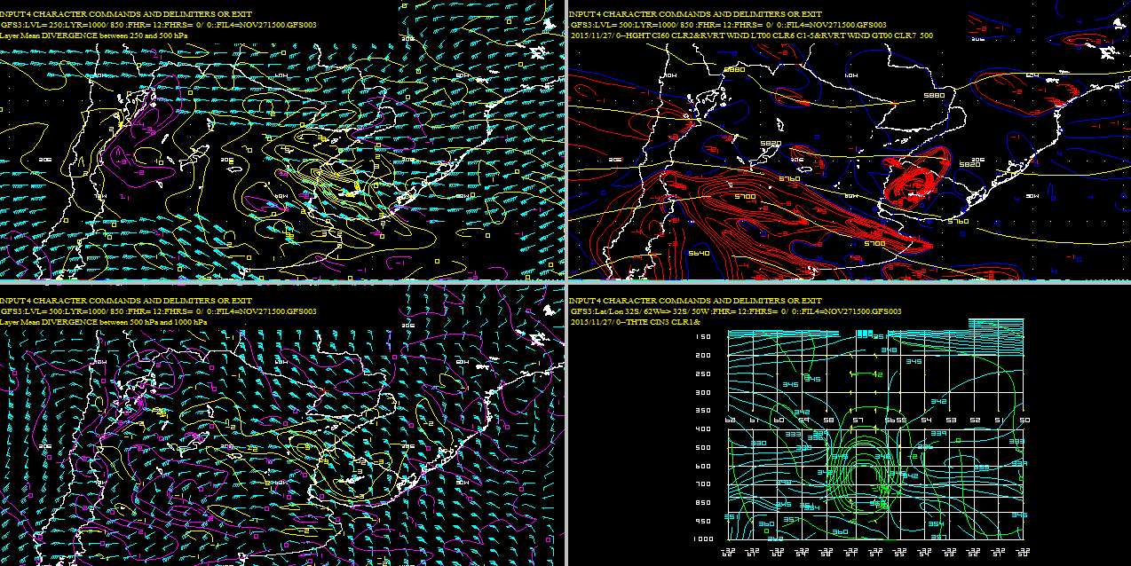
En Cuatro Paneles
Div: 500-250
Gatillador: 500
X
X
Div: SPF-500
Omegas y THTE
X
Medio ambiente favorable para la convección profunda

Slide 83
Evalué la Estabilidad de la Columna

Slide 84
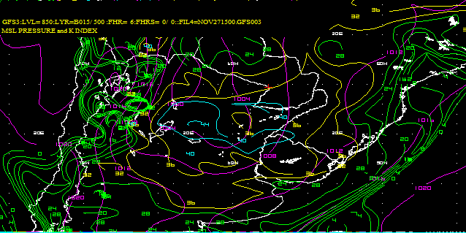
Índice K
Masa Caliente, Húmeda e Inestable

Slide 85

Índice de Showalter (SSI)
Masa Convectivamente Inestable

Slide 86

Índice Lifted (LI)
Masa Severamente Inestable

Slide 87

Índice de Totales (TTI)
Masa Severamente Inestable

Slide 88

Evaluación en Cuatro Paneles
KI
SSI
LI
TTI
Notes:
El macro SIN4 en Wingridds nos permite visualizar animación de estos índices en cuatro paneles.

Slide 89

Galvez-Davison Index
Masa Convectivamente Inestable

Slide 90

Potencial de Granizo/Tiempo Severo
Rojo: Granizo Mediano a Grande
Rosa: Granizo Pequeño a Mediano
Notes:
Las regiones marcadas con contornos blancos gruesos muestran áreas donde se sobreponen variables importantes, y además donde el macro muestra un potencial de granizo (cajas). Este potencial existe si se forman tormentas. Recordar que el potencial de granizo aumenta dependiendo de la posición de las tormentas con respecto a los chorros bajos y de altura, y pueden extenderse flujo abajo siguiendo del movimiento de las tormentas.

Slide 91
Índices de Estabilidad
En este caso particular, los índices mostraban el área mas inestable sobre el centro de Argentina, abarcando desde Entre Ríos/Uruguay hasta Córdoba.
  Esta área coincide con el frente y la asintota confluente.
  El índice para Granizo también sugiere riesgo de tiempo severo.
Noten que este es un evento nocturno, uno de los periodos mas difíciles para alertar al publico.

Slide 92
Cuantifique el Contenido de Agua

Slide 93
Razón de Mezcla en Capa Limite

Slide 94
Temp. Punto de Roció en Capa Limite
Los valores de temperatura de punto de roció sobre 18C, e idealmente cerca de los 20C, son elemento importante para alimentar la convección organizada y profunda (calor latente)

Slide 95
Contenido de Agua Precipitable
En contraste a razon de mezcla y puntos de rocio en un nivel dado, el Agua Precipitable cuantifica contenido de agua en una columna.

Slide 96

Pronostico de Precipitación Total
Modelo projecto montos acumulados en 24 hrs entre 15-20cm!!

Slide 97
Diagnostico de Convección Profunda vs. Llana

Slide 98

Corte Vertical
Divergencia-Vientos -RH-Circulacion Ageo
Divergencia (Azul) Nivel Superior
D
Convergencia (Rojo) Bajo Nivel
C

Slide 99

Corte Vertical
Razón de Mezcla-THTE-Temp y Circulación Ageo
Uso de la altura de la isoterma -20C en el diagnostico de Cbs
Convectivamente Inestable

Slide 100
Visualización Rápida
Corte Temporal

Slide 101

Corte Temporal (Todas Horas)
Viento-RH-Divergencia-Circulacion Ageo
Divergencia (Azul) Nivel Superior
D
Convergencia (Rojo) Bajo Nivel
C

Slide 102

Corte Temporal (36 Hrs)
Viento-RH-Divergencia-Circulacion Ageo
Divergencia (Azul) Nivel Superior
D
Convergencia (Rojo) Bajo Nivel
C

Slide 103

Corte Temporal
Razón de Mezcla -THTE-Temp y Circulación Ageo
Convección profunda entre las 09-18UTC evento inicio nocturno

Slide 104
Cortes Temporales
La evaluación de cortes temporales en la vertical, le permite al Meteorólogo visualizar rápidamente la dinámica atmosférica en la vertical.
  Ayuda a diagnosticar periodos de tiempo donde hay convección llana vs. profunda.
  Resulta de mayor utilidad en el análisis de sistemas de escala sinóptica.
Notes:
Evaluation of vertical time sections allows the meteorologist to take a quick glance at the vertical dynamics.
Helps to diagnose periods of shallow vs. deep convection
Most helpful with synoptic driven systems

Slide 105
Tiempo Severo
Vigilancia

Slide 106
Tormentas Severas
Tormentas con vientos mas de 50 Kt
Granizo presente, con diámetro de 20mm
Presencia de Tornados
Riesgo de tormenta severa cuando topes convectivos llegan a 1.5 Km. de la tropopausa
  Cuando disponible utilicen temperatura/altura de la tropopausa derivada de sondas, o pronostico del modelo.
  Comparen topes fríos observados en satélite vs. temperatura de la tropopausa

Slide 107

Nivel de Tropopausa
(PRES TROP)
X

Slide 108

Nivel de Tropopausa
(HGHT TROP (m))
X

Slide 109

Nivel de Tropopausa
(HGHT TROP (ft))
X

Slide 110
Topes de los CB
Con la Tropopausa entre los 45,000 y 50,000 pies (15-16Km), los topes convectivos se estiman a eso de FL500-FL550

Slide 111

Temperatura Tropopausa (ºC)
(TEMP TROP)
X

Slide 112
Verificación del Evento
Noviembre 27, 2015

Slide 113

Animación Imagen Vapor 26-27/02/07 (12Z-12Z)
Onda corta cruza el centro de Chile hacia Argentina, mientras que el flujo en altura se enfoca en los Andes

Slide 114

Animación Imagen IR
Topes Fríos Llegan a los -80 y -90C

Slide 115


Slide 116


Slide 117




Reportes Sinóptico de Precipitación

Slide 118
¿Preguntas?

Slide 119
Prueba

Slide 120
Prueba
¿Cuáles son las limitantes del embudo de pronostico?
¿Cuál es la ventaja del embudo de pronostico
¿La isoterma de -20C, que nos indica en un corte transversal?
¿Es posible tener tiempo severo cuando los índices son marginales?
¿Que efecto tiene la radiación en la generación de convección?
¿Flujo confluente por dirección es lo mismo que convergente?

Slide 121
Preguntas
¿Cuáles son los cinco elementos del embudo de pronósticos?
a. _________________
b. _________________
c. _________________
d. _________________
e. _________________
2. ¿De los cinco, cual es el mas importante y porque?

Slide 122

¿Qué aplicación tiene en el pronostico el análisis de agua precipitable?

Slide 123
Preguntas
En los siguientes, indique si es: Fuente de Convergencia/Divergencia en Bajo/Alto nivel, gatillador, estabilidad de la columna, y/o cuantificador contenido de agua.
Frente en superficie: ________________________
Vorticidad ciclónica: ________________________
Brisa de Mar: ______________________________
Radiación Solar: ___________________________
Dorsal en altura: ____________________________
Temp Equivalente Potencial:___________________
Temperatura Punto de Roció: __________________

Slide 124

¿Qué aplicación tiene en el pronostico el análisis de imagen de vapor de agua?

Slide 125
Preguntas
¿Qué impacto tendría en la estabilidad de una columna de aire la entrada de aire seco en niveles medios?
¿Qué impacto tendría en la estabilidad de una columna de aire la entrada de aire seco en niveles bajos?
¿Cuál es el impacto de la advección de aire frío sobre aguas cálidas?
¿Qué impacto tiene en la columna el afloramiento/ascenso de agua fría del mar?

Slide 126

Trazo Temporal de THTE y Circulación Ageostrófica
¿A qué se atribuye el que el perfil vertical de THTE se repita cada 24 hrs?

